Slide 1
Git e GitHub
Nichole Biafora, 5AI

Slide 2

VIDEO 1
GitHub viene definito il social network per gli sviluppatori (social coding),
un “social network” dove le persone collaborano per portare a termine un progetto open source.

Slide 3
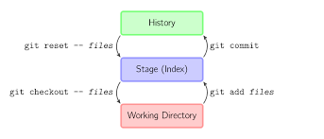
versioning → permette di salvare piccoli step di sviluppo del progetto,
è molto utile perchè permette di scorrere lo storico del codice e modificare
un errore che ci era sfuggito in precedenza.
Dopo ogni modifica è possibile ripubblicare il codice.
GitHub permette di sfruttare 'git' → una applicazione da terminale che è stata creata dal creatore di linux che permette di fare il versioning del codice.

Slide 4
Git è una applicazione che può essere utilizzata da terminale quindi per aiutare la collaborazione tra sviluppatori sono nate piattaforme web come GitHub che permettono la condivisione del codice, chiunque può accedervi.
In questo modo si mantiene una collaborazione attiva con altri sviluppatori.
GitHub fornisce delle pagine web che racchiudono tutto il codice di un progetto. Ogni sviluppatore ha la possibilità di commentare e fare domande riguardanti punti specifici del file, chiunque può dare una risposta in tempo reale.

Slide 5
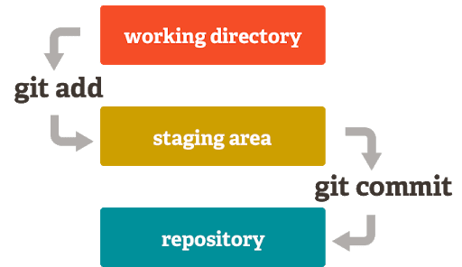
GitHub offre la possibilità di mostrare le skills degli sviluppatori. In America, ad esempio, chi si propone come sviluppatore deve condividere il link del proprio profilo GitHub, in questo modo gli head hunter possono controllare il tipo di codice che scrivono e come sono in grado di comunicare con gli altri sviluppatori del progetto.
Git lavora con i repository. Un repository git ha 4 stati di lavoro. Il primo è la tua directory corrente. Il secondo è l'index che fa da spazio di transito per i files (git add *). Il terzo è l'head che punta all'ultimo commit fatto (git commit -m "messaggio"). E l'ultimo è il repository online (git push server).

Slide 6

Se si ha bisogno di qualcosa di più privato si può creare un repository privato ma è a pagamento indipendentemente dal numero di collaboratori.
Bitbucket è una piattaforma web che si integra con il comando Git installato nel sistema operativo e permette di creare repository privati illimitati gratuitamente, può diventare a pagamento in base al numero di collaboratori del progetto.

Slide 7
VIDEO 2
GitHub è una piattaforma che permette alle persone di risolvere problemi e costruire software insieme al proprio team. I componenti del team possono trovarsi in diverse parti del mondo.
GitHub è la più grande comunità di sviluppatori nel mondo con milioni di persone che condividono i loro progetti
Le persone possono segnalare problemi, richiedere funzionalità o porre domande.

Slide 8
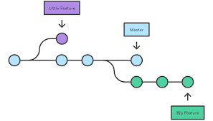
Quando si vuole modificare il codice si può creare una diramazione del codice e una sequenza temporale alternativa in cui è possibile apportare modifiche in tutta sicurezza.
Il team può apportare miglioramenti su GitHub ma tutti hanno una copia del progetto, quindi se qualcuno ha un'idea per qualcosa che renderà il lavoro migliore, può aggiungerlo al ramo pricipale detto branch master.

Slide 9
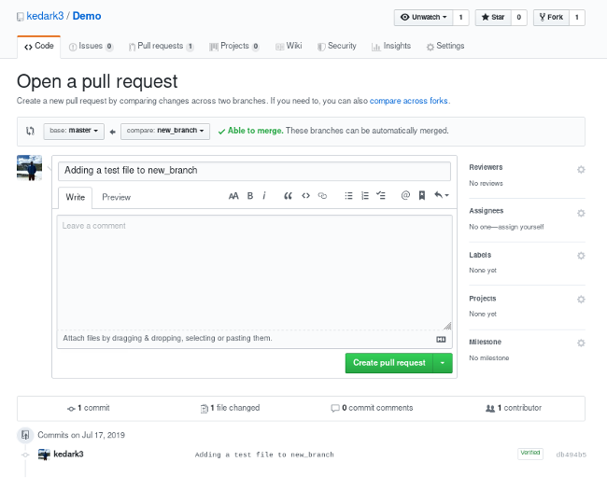
GitHub tiene traccia delle modifiche e salva istantanee dei suoi progressi. Quando si vogliono condividere le modifiche con il team, si apre una pull request che consente di mostrare i cambiamenti che si stanno proponendo, così il team può vederli e discuterli.

Slide 10
GitHub tiene traccia dei contributi e dei feedback di tutti insieme ai messaggi pertinenti dagli altri sistemi del team. Una volta che il team ha firmato le modifiche si può incorporare il nuovo codice nel progetto. Da questo momento in poi a nuova funzionalità sarà disponibile per tutti.

Slide 11
VIDEO 3
Introduzione:
perché esistono git e github, quali sono i vantaggi? git tiene traccia dell'intera history del lavoro che sta svolgendo sul computer → "version control"
"collaborazione" → due o più persone lavorano allo stesso documento contemporaneamente e ci sono molti modi per gestire questa funzionalità.

Slide 12
cos'è Git: un control version software, l'applicazione che puoi eseguire sul tuo laptop o dove vuoi
cos'è GitHub: un servizio web in cui è possibile registrarsi, avere un account e creare un progetto, GitHub esegue il software Git dietro le quinte
Quindi si parla di due cose completamente diverse.

Slide 13
il primo termine importante è repository, il nome del repository non può avere spazio, posso decidere se metterlo pubblico o privato
Si può inizializzare un repository “readme”, un tipo speciale di file che specifica di cosa tratta il repository, serve a facilitare il lavoro dello sviluppatore
Dentro al repository posso creare nuovi file, ci sono diversi formati di file che github può mantenere.

Slide 14
Il secondo termine è commit → "salva”
Il file può essere modificato associando una nota utile alla collaborazione per tenere traccia delle cose che sono salvate nella history
Se clicco su una history mi viene mostrata la riga modificata
troviamo, associato al commit, un numero molto lungo (hash), l’identificatore univoco per questo particolare commit che viene salvato nell'url del browser

Slide 15
VIDEO 4
Branch (ramo) una copia della linea principale su cui si possono apportare modifiche separatamente, un percorso separato.
E’ possibile tornare al ramo principale aggiungendone le modifiche (puling) cliccando il bottone “compare and pull request” aggiungendo informazioni al riguardo.
Il secondo ramo si è unito al ramo principale.

Slide 16
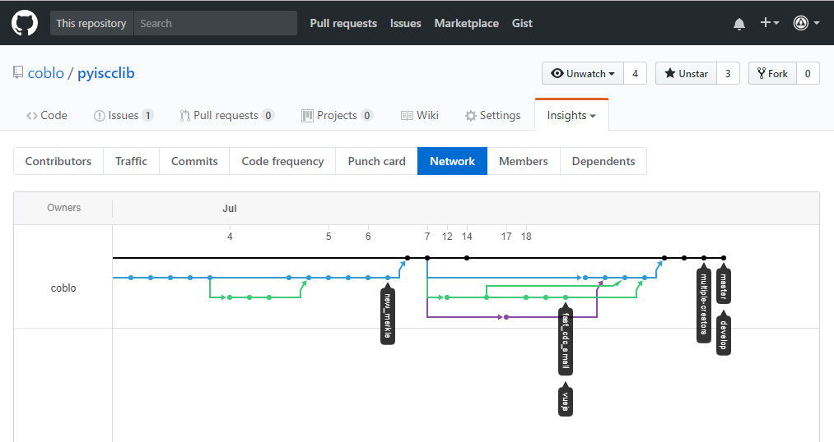
Se clicco su “graph-network” posso vedere l'Albero con il ramo principale e i rami secondari:

Slide 17
VIDEO 5
fork → si crea un clone per un'altro account di una repository insieme alla sua history in questo modo altre persone possono lavorare sul progetto all'interno del proprio account.
Se si vuole mandare una parte di codice al repository originale basta mandare un pull request
il proprietario del profilo originale può rifiutare o accettare la pull request

Slide 18
L’invio è il pushing, l’operazione di ricevere è il pulling
In che modo? si clicca sul bottone “fork”, dopo averlo fatto si dovrà selezionare un nuovo account già esistente dove mettere la copia del repository una versione duplicata del repository sull'account.
Dopo bisogna cliccare su “create pull request” l'account principale riceverà la richiesta con riferimento alla riga di codice interessata potrà verificare, rispondere alla richiesta e decidere se accetarla o meno.

Slide 19
VIDEO 6
issue è il posto dove lasciare un commento riguardante un progetto, oppure puoi usare per creare richieste di funzionalità o porre domande issue può avere un titolo, all'interno puoi inserire parole immagini link tramite il markdown→ un tipo speciale di markup che serve per scrivere all’interno delle issues, per esempio la sintassi per indicare che una parte di testo è un link è:
[this is a link]
Oppure se si vuole scrivere una frase in grassetto si inserisce doppio* all'inizio e alla fine di tale frase. Per conoscere questi markup basta cliccare sulla scritta “styling markdown” è un supporto che mi dà tutto ciò che riguarda i markdown

Slide 20
Inoltre si possono aggiungere labels tramite etichette standard oppure posso creare le mie etichette. Dopodichè si può firmare aggiungendo il nome del proprio account e per concludere si clicca sul bottone “submit issues”.
Ogni account ha una lista di issues, ogni issues può essere aperta quando è irrisolta e chiusa quando è risolta. Solo la persona che ha inviato l’issue o il proprietario della repository può chiudere un issue
Tutte gli issues hanno un numero ID, nel tab delle issues si trova l'ID number preceduto dal simbolo #

Slide 21
Quando crei un changes commit puoi specificare di aggiungere tale modifica a un issues inserendo l'ID number con questa sintassi:
adding "CommitName" as per #IDnumber
All’interno dell’issue comparirà tale commit che riporta il punto della modifica al codice. L'interessato se soddisfatto può decidere di chiudere issue cliccando su “close issue” se nel commit invece scrivo "This fixed #IDnumber" lo riconoscerà come un commit che risolve quel issues e si chiude automaticamente.
Puoi anche fare riferimento a commit in un issue inserendo l'identificativo ash del commit, si può fare se non si è d'accordo su una modifica apportata, inserendo un commento o una domanda

Slide 22
VIDEO 7
utilizzando il terminal prompt o git bush l'obbiettivo è quello di lavorare localmente sul tuo laptop lavorando con git offline, non attraverso il sito github.
E questo sarà molto utile per una serie di ragioni, è il modo principale di lavorare con il tuo file system: un singolo comando chiamato cd (change directory) corrisponde al doppio clic su una cartella attraverso l'interfaccia, cd è come cambiare la directory a cui il prompt della linea di comando è attualmente attivamente associato

Slide 23
pwd (print working directory)
ls (list) il contesto dell'attuale directory di lavoro
se scrivo pwd “compare /users/processing”, questa è la directory predefinita in cui il terminale mi ha impostato per aprire la directory direttamente nel finder scrivendo open .(dot) il punto rappresenta la directory corrente
se digito “ls” sta elencando le directory nel prompt del terminale, quindi questa è solo un'altra interfaccia per il tuo file system
se scrivo cd desktop mi sono spostato sul desktop
se scrivo cd.. vado sulla directory precedente, tab è un riempimento automatico di un nome, la freccia su e giù consente di sfogliare i comandi precedenti

Slide 24
Se si desidera attivare una directory corrente nel terminale che si trova da qualche parte nel computer scrivo cd e posso semplicemente prendere questa cartella e trascinarla nelle finestre del terminale, si riempirà automaticamente il percorso in modo che ora possa premere invio.
Il comando ls può essere spesso modificato con argomenti:
ls -all
questo è un argomento che mi darà maggiori informazioni su quei file come ad esempio informazioni sull'autorizzazione del file, la data, la dimensione oppure che l'utente ha il controllo su questo file

Slide 25
VIDEO 8
Se scrivi un comando in maniera errata comparirà la scritta command not found. Se si vuole salvare una modifica bisogna digitare da terminale:
git commit "gitrepositoryURL"
ci sono due modi per iniziare un fresh un modo è digitare i comandi “git init”
la clonazione è l'atto di prendere un repository che si trova su un server come github e scaricare una copia di esso

Slide 26
ogni repository ha un URL https e per visualizzare lo stato di una repository devo entrarci digitando: cd "repositoryname"
e per mostrare il suo stato digito “git status”, questo comando mi mostra alcune informazioni come ad esempio che mi trovo nel branch master. Per creare un commit devo prima entrare in un account git, perchè ho bisogno di un autore collegato a quella particolare modifica, utilizzo questi due comandi:
git config --global user.name "yournameaccount"
git config --global user.email "youeemailaccount"
per essere sicuro che sia andato a buon fine scrivo: git config --list
ottengo l’elenco tutte le impostazioni di configurazione di git sul computer locale, se nella lista ci sono il tuo nome utente e la tua email sono ora impostati

Slide 27
Il comando commit necessita di arguments ad esempio -a(sta per all) serve per fare commit di eventuali modifiche apportate a qualsiasi file
-m (sta per message) si utilizza se si vuole aggiungere un commento, la sintassi è commit -m "commento"
log ti consente di vedere localmente la cronologia dei tuoi commit git:
git log -2
il numero serve per mostrare solo gli ultimi 2 commit

Slide 28
Vim
Vi IMproved, è un editor di testo open source e multipiattaforma, permette di scrivere da destra a sinistra e con i caratteri "multibyte", ossia nei linguaggi i cui caratteri sono rappresentati da più di un singolo byte.
Posso digitare shift: e quindi digitare Q per uscirne
Le modifiche che abbiamo fatto prima alla directory non si riflettono su github, in github c'è ancora il vecchio file read me
pushing è l'atto di inviare a github dal terminale
pulling è l'atto di ricevere da github al terminale

Slide 29
se voglio lavorare sul repository localmente nel terminale e riflettere i cambiamenti su github
in questo caso git è un esempio di telecomando, un'istanza duplicata del tuo repository che vive altrove su un server remoto, puoi avere più telecomandi
git push "nemeofremote" (in questo caso è origine → un nome predefinito di telecomando) "nameofbranch" (in questo caso è master)
poi viene richiesto di inserire nome utente e password github

Slide 30
VIDEO 9
come creare un nuovo repository da una cartella esistente sul tuo computer e inviarlo a github:
la prima cosa da fare è trasformare il file in un repository git
cd (prendi quella directory e la trascina qui)
in questo modo entro nel directory interessato
git init
lo trasforma in un repository Git

Slide 31
git add 'nomedelfile'
ho aggiunto che nell'area di gestione temporanea, di questo file verrà eseguito il commit
git remove - ‘nomedelfile’
nella cache per annullare la messa in scena se ho fatto un errore
scrivo git commit -m "commento"
ora è stato aggiunto

Slide 32
se devi aggiungere molti file o vuoi solo aggiungere tutto digita:
git add.
scrivendopoi git commit per ogni file
se guardo il git status non ci sarà nulla da impegnare sul branch master→ nessun file presenta nuove modifiche e la directory non contiene alcun nuovo file

Slide 33
così ora abbiamo finito, ho creato un nuovo repository con una directory di file esistente, l'ho trasformato in un repository aggiunto.
Quel file ora voglio metterlo su github:
git push origin master
ma non basta perchè non c'è un remoto quindi se il mio repository inizia su github e l'ho portato sul mio computer un telecomando sarà già collegato ad esso, ma se sto iniziando il mio repository sul mio computer non ha un telecomando associato,quindi devo aggiungere quel telecomando:

Slide 34
bisogna andare su github creare una nuova repository ma non la inizializzo con un readme perchè questo in realtà sta per creare un repository completamente vuoto senza file quindi lo inizializzo pubblico, ora bisogna prendere l'URL per questo repository su github, l'origine remota, i comandi per farlo sono:
git remote add origin
ovvero voglio aggiungere un telecomando chiamato origin ma se voglio posso nominarlo in altri modi poi copio l’URL per questo repository git e lo incollo nella riga, poi invio. Ora posso scrivere:
git push origin master
non c'è bisogno di reinserire username e password se sei nella stessa sessione

Slide 35
se faccio un commit da github e devo trasferirla nel file del desktop:
git pull origin master
abbiamo spostato quei cambiamenti abbiamo quindi analizzato un modo per lavorare localmente e remotamente.

Slide 36
VIDEO 10
Creo un repository dall'interfaccia github che è già inserito nel master branch ma noi creiamo un nuovo branch con il nome gh-pages, poi lo impostiamo come default branch dalle impostazioni
eliminando anche il master branch→ questo repository è ora ospitato nella pagina github
essendo un archivio vuoto quindi creiamo un nuovo file .html

Slide 37
nelle impostazioni trovo l'URL della directory che ha questa sintassi:
'username'.github.io/'directoryname'/'filename'
dal prompt è possibile clonare sul proprio desktop la repository:
git clone directoryURL
tutti possono lavorare a questo sitoweb

Slide 38
VIDEO 11
Questo video parla della risoluzione dei conflitti di margine
quando abbiamo un file e due persone stanno modificando la stessa linea di codice nasce un conflitto
risolviamo il conflitto attraverso l'interfaccia stessa di github
l’autore del video ha ricevuto un messaggio che diceva risolvere i conflitti

Slide 39
La richiesta si presenta attraverso una specie di interfaccia visiva del file di testo, ci sono due modi per eseguire questo codice
devo decidere se entrambe le richieste pull funzionano sulla stessa linea, devo selezionarne una e dopo aver risolto tutti i conflitti bisogna cliccare sul bottone commit merge poi merge pull request e conferma.

Slide 40
VIDEO 12
Ho una pull request e dal prompt entro nella directory del progetto in questione passando dal desktop:
git remote -v
-v dice che hai un remoto cioè quel progetto, di cui viene mostrato l'URL mentre la parola origin è come una convenzione di default per il remoto originale e posso cancellare i remoti originali scrivendo
git remote remove origin
oppure per crearne uno nuovo
git remote add remotename URLproject

Slide 41
Vado a prendere la sua fork del mio repository:
git remote add nome url
creiamo una branch locale chiamato graphic :
git branch graphic
e vado dentro questo branch:
git checkout grafica

Slide 42
faccio il pull dal clone e non da master ma da graphics:
git pull repositoryname graphics
git commit -m "comment"
entro nel master:
git checkout master
git marge graphics
portiamo il branch graphic nel branch master:
git push origin master

Slide 43
VIDEO 13
Creo una nuova directory pubblica da github e un nuovo ramo impostndolo come principale
Prendo la directory dal desktop e la trascino su Github
(sto caricando la codifica), poi prendo l'URL per vedere il programma

Slide 44
ma se voglio che appaia solo nella directory principale, devo clonarlo
git clone directoryURL
dalla directory che ho clonato prendo i file e li sposto nella directory principale
git commit -m ‘commento’
in questo modo ho rimesso quei cambiamenti

Slide 45
git push origin master (o il branch creato)
Puoi avere dei file nel tuo repository, quindi sai dove visualizzare quelle pagine ospitate sul web puoi caricare file attraverso l'interfaccia github che puoi clonare e apportare modifiche, puoi lavorare localmente sul terminale

